Slide 1
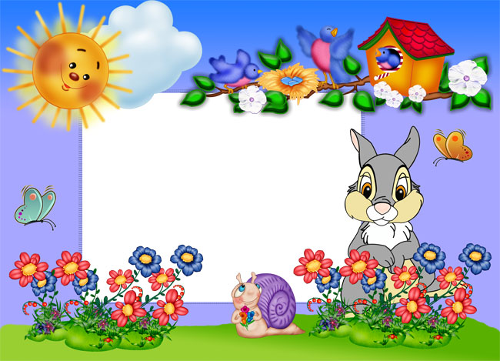
Дидактические игры как средство сенсорного воспитания дошкольников
2-3 лет на развитие тактильных ощущений
Подготовила:
Воспитатель МДОАУ ЦРР д/с №120 «Крепыш»
Васильева В.А

Slide 2
Сенсорное развитие ребёнка - это развитие его восприятия формирование представлений о внешних свойствах предметов: их форме, цвете, величине, положении в пространстве, а также запахе, вкусе и т.п.

Slide 3
Сенсорное воспитание должно решать следующие задачи:
Формировать общую сенсорную способность, то есть способность к использованию сенсорных эталонов (5, а затем 7 цветов спектра; 5 геометрических форм; 3 градации величины).

Slide 4
Обеспечить постепенный переход от предметного восприятия и узнавания объекта к сенсорному анализу. Следовательно, учить не просто узнавать предмет и называть его, но и знать его назначение; части предмета и их назначение; материал, из которого сделан предмет; цвет, форма, размер и так далее.

Slide 5
Формировать представления о простейших перцептивных действиях (погладить, надавить, пощупать, попробовать на вкус и так далее).

Slide 6
Развивать умение активно употреблять слова, обозначающие действия (смять, сжать, погладить и другие), качества и свойства (мягкость, твёрдость, гладкость, шероховатость и другие; предметы рвутся, бьются, размокают)

Slide 7
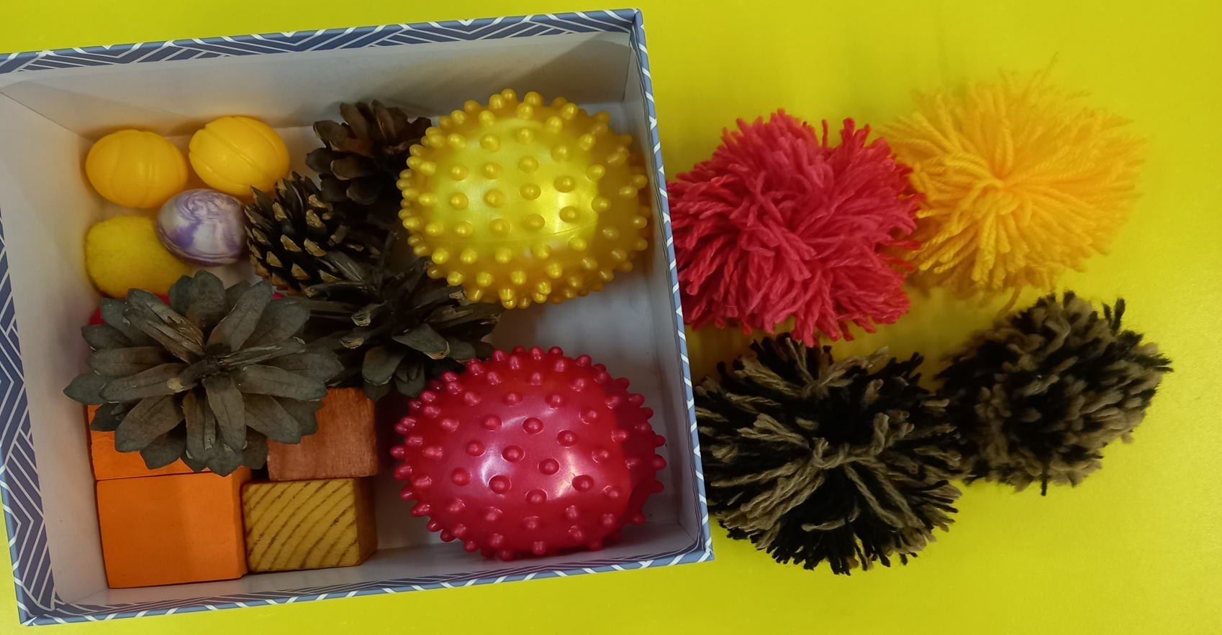
Игра на развитие тактильных ощущений «Чудо – коробка»

Slide 8
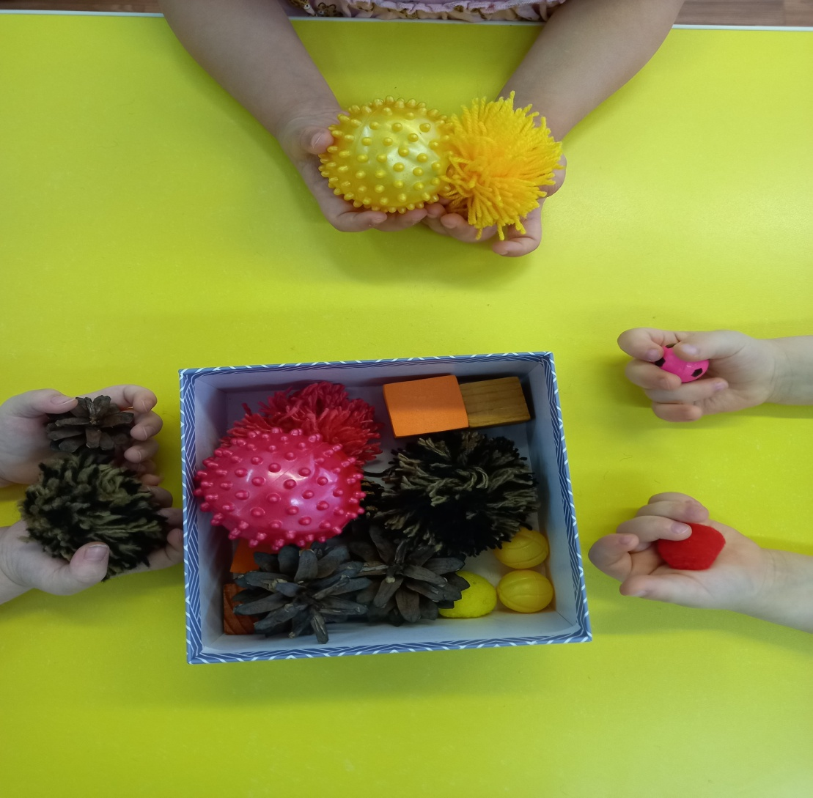

Slide 9
«Определи на ощупь»
Цель: находить одинаковые по тактильным ощущениям предметы.
Ход игры: в коробке находятся парные предметы, различающиеся одним признаком (помпоны, шишки, кубики большие и маленькие и т.д.). Нужно на ощупь узнать предмет и назвать его признаки: большой – маленький, твердый – мягкий, гладкий, шершавый и т.д.

Slide 10
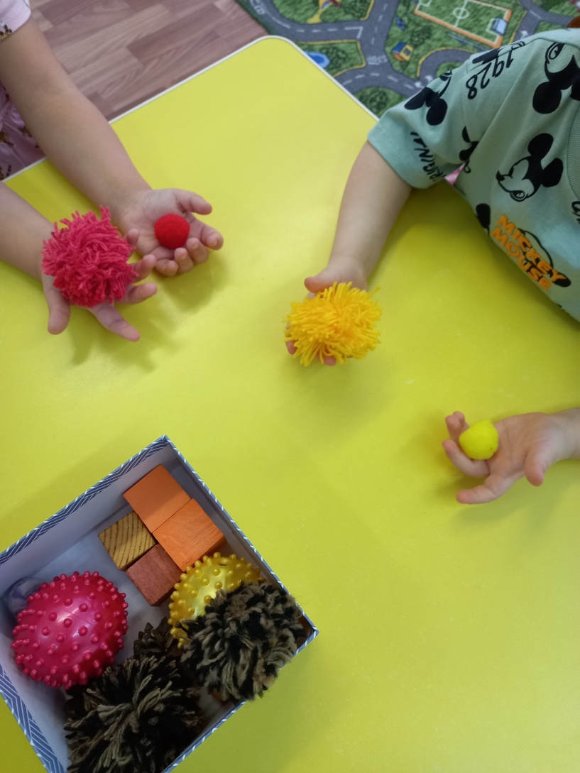
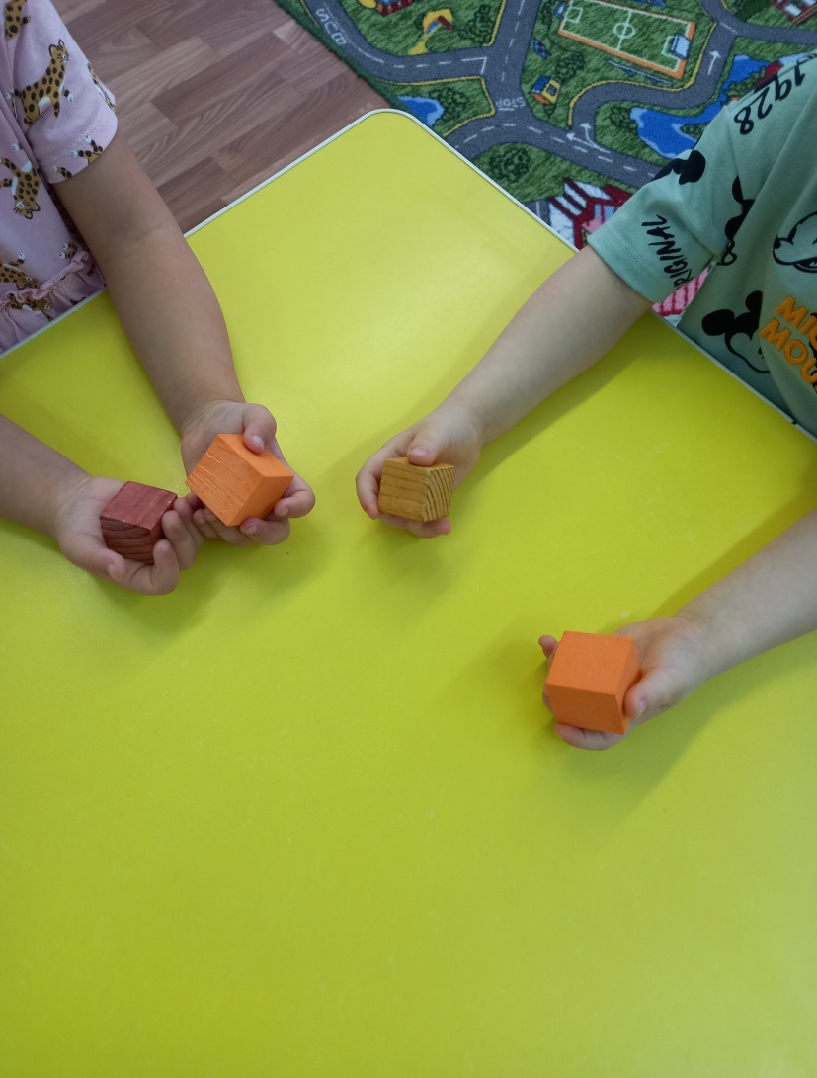

Slide 11
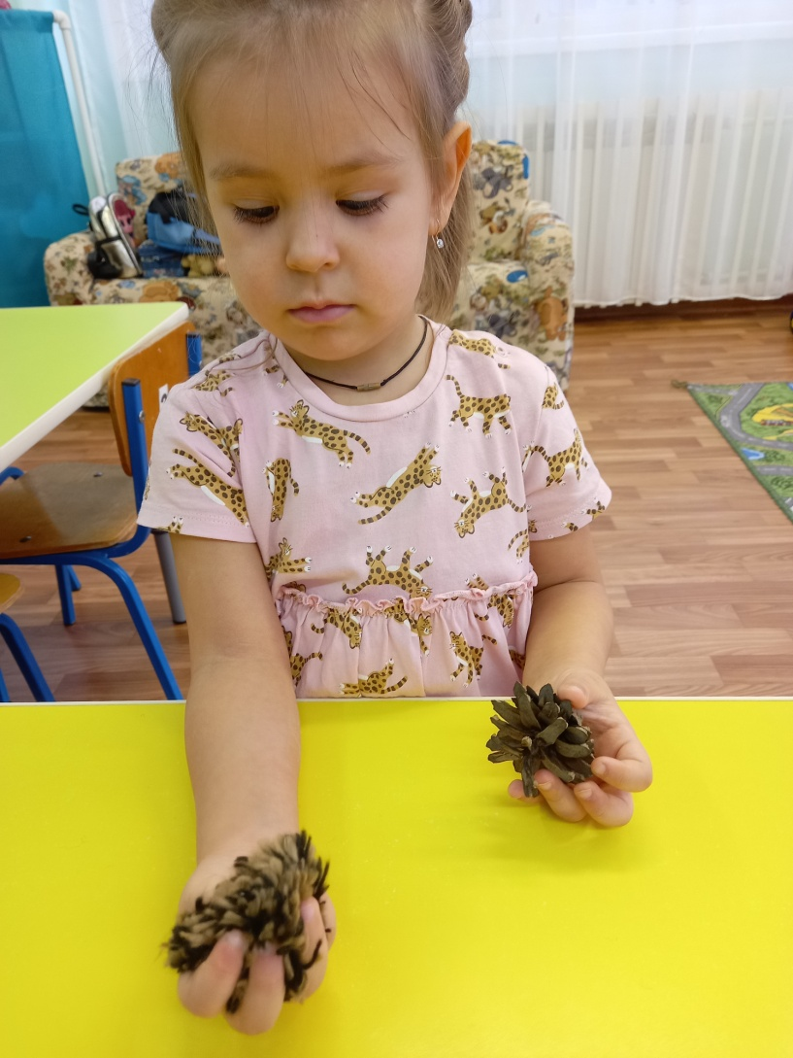
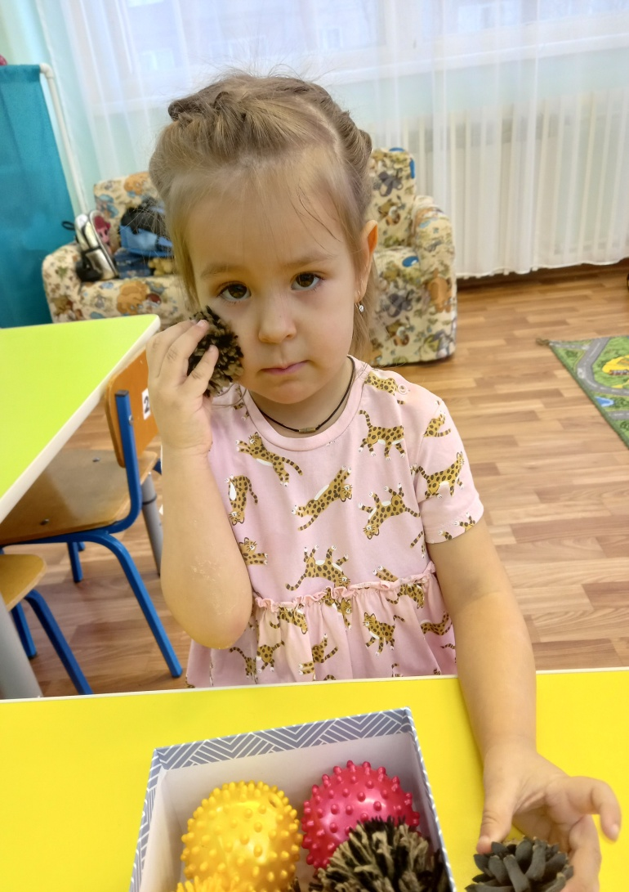

Slide 12
«Найти пару»
Цель: учить подбирать предметы разные по величине, форме, цвету, сравнивать и находить сходства, различия. Развивать наблюдательность.
Ход игры: предложить детям рассмотреть предметы, потрогать их и определить какие они
на ощупь (гладкие, пушистые, колючие, скользкие и т.д.)и предложить найти одинаковые по ощущениям.
Усложнение: искать одинаковые предметы внутри коробки.

Slide 13
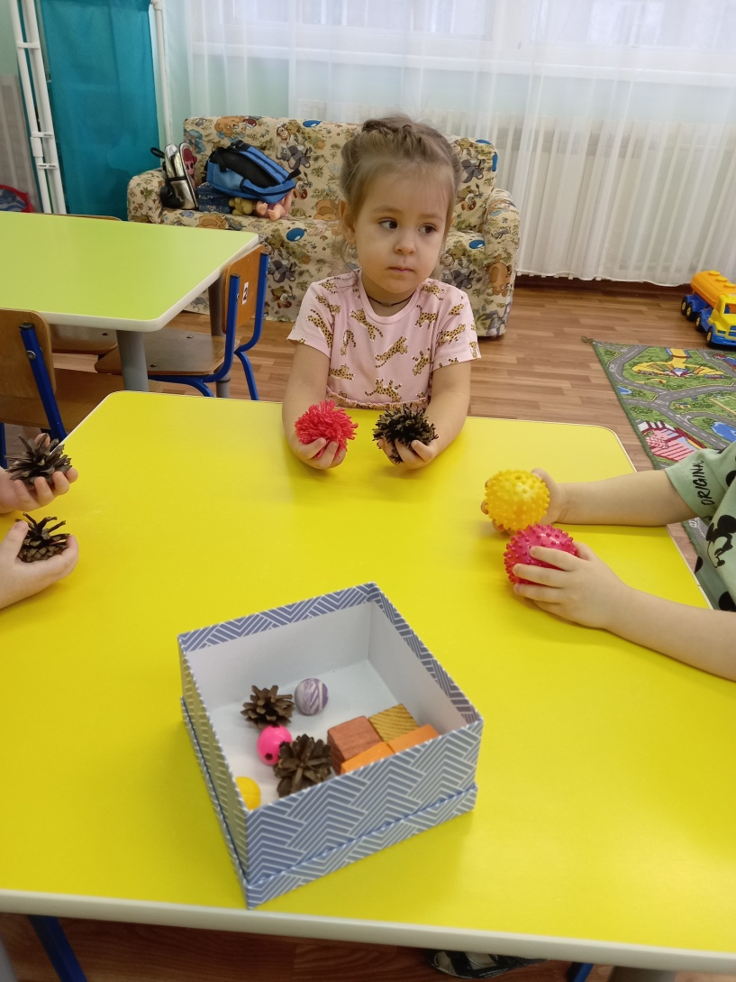


Slide 14
На основе использования игр по сенсорике и упражнений на развитие тактильного и зрительного восприятия, у дошкольников развиваются наблюдательность, внимание, память, воображение, расширяется словарный запас, приобретаются навыки игровой, учебной и экспериментально-поисковой деятельности. Сенсорное воспитание является базой для изучения математики и овладения письмом.

